Slide 1
Native iOS-apps
Tom Freijsen
Leerling 5 VWO aan het Ostrea Lyceum (Goes)

Slide 2
Native iOS-apps
Wat zijn native apps?
Wat komt er bij kijken?
Mijn ervaringen

Slide 3
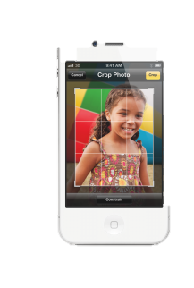
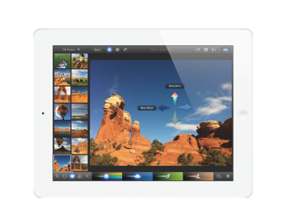
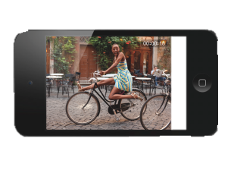
iOS
iPhone
iPad
iPod touch

Slide 4
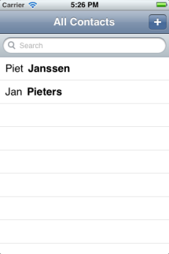
Native
Voordelen:
Snellere apps
Betere gebruikerservaring
Standaard interface-elementen gelijk te gebruiken
Toegang tot systeemfuncties zoals sensoren en camera’s
Nadelen:
Moeilijker dan HTML

Slide 5
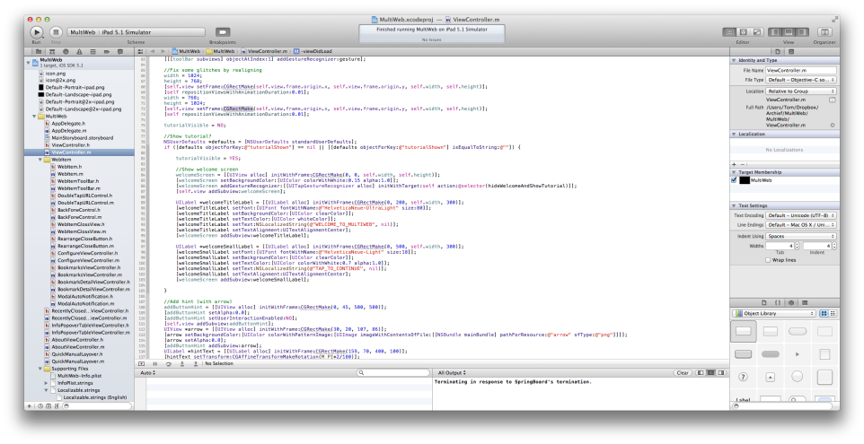
Wat heb je nodig?
Xcode → Gratis in de Mac App Store te downloaden
Alleen op Macs

Slide 6
In welke programmeertaal?
Objective-C
Objectgeoriënteerd
Ziet er zo uit:
- (void)doSomething:(NSString*)myArgument {
UITextField *myTextField = [UITextField alloc] initWithFrame:CGRectMake(20, 20, 150, 44)];
[myTextField setText:@”Dit is tekst”];
[[[UIApplication sharedApplication] delegate].view addSubview:myTextField];
mijnGetal = 4;
NSLog(@”Tekst in een functie”);
}

Slide 7
iOS Developer Program
Apps op een echt apparaat testen
Apps in de App Store zetten
€79 per jaar

Slide 8
Human Interface Guidelines
Zorg voor een goed ontwerp
HIG is een belangrijk document met richtlijnen van Apple voor een goede interface
→ Developerportaal (developer.apple.com)

Slide 9
In de App Store zetten
Insturen naar Apple
Reviewproces
App Store Review Guidelines → Developerportaal
30% van de omzet gaat naar Apple

Slide 10
Mijn ervaringen
Apple is streng in het reviewproces
In het begin lastig
Het duurt lang om een app te maken
Het design en het icoon zijn heel belangrijk

Slide 11
Wat ik gebruik
Xcode voor de code
Photoshop voor het design
iPod/iPad om op te testen
Internet om dingen op te zoeken
Wunderkit om taken bij te houden

Slide 12
Meer informatie
http://developer.apple.com
Boeken
Internet
Apps maken voor de iPhone -
Koen Pijnenburg

Slide 13
Vragen?

